Slide 1
作业：
创建一个文件，然后对此文件进行读写操作（将文件打开属性改为可读写，将文件权限也做相应更改）。接着，写入“this is my experiment file operation!”，此时文件指针位于文件尾部。接着在使用lseek 函数将文件指针移到文件开始处，并读出100个字节并将其打印出来

Slide 2
本章的要求
第7章、进程控制
掌握进程相关的基本概念
掌握Linux下的进程结构
掌握Linux下进程创建及进程管理
掌握Linux下进程创建相关的系统调用
掌握守护进程的概念
掌握守护进程的启动方法
掌握守护进程的输出及建立方法
学会编写多进程程序 学会编写守护进程

Slide 3
7.1 Linux进程概述

Slide 4
进程的定义
进程的概念首先是在60年代初期由MIT的Multics系统和IBM的TSS/360系统引入的。在50多年的发展中，人们对进程有过各种各样的定义。现列举较为著名的几种。
进程是一个独立的可调度的活动（E. Cohen，D. Jofferson）
进程是一个抽象实体，当它执行某个任务时，要分配和释放各种资源（P. Denning）
进程是可以并行执行的计算单位。（S. E. Madnick，J. T. Donovan）
以上进程的概念都不相同，但其本质是一样的。它指出了进程是一个程序的一次执行的过程，同时也是资源分配的最小单元。它和程序是有本质区别的，程序是静态的，它是一些保存在磁盘上的指令的有序集合，没有任何执行的概念；而进程是一个动态的概念，它是程序执行的过程，包括了动态创建、调度和消亡的整个过程。它是程序执行和资源管理的最小单位。

Slide 5
进程控制块和标识符
进程是Linux系统的基本调度和管理资源的单位，它是通过进程控制块来描述的。进程控制块包含了进程的描述信息、控制信息以及资源信息，它是进程的一个静态描述。在Linux中，进程控制块中的每一项都是一个task_struct结构。
在Linux中最主要的进程标识有进程号（PID，Process Idenity Number）和它的父进程号（PPID，parent process ID）。其中PID惟一地标识一个进程。PID和PPID都是非零的正整数。
在Linux中获得当前进程的PID和PPID的系统调用函数为getpid()和getppid()，通常程序获得当前进程的PID和PPID之后，可以将其写入日志文件以做备份。
另外，进程标识还有用户和用户组标识、进程时间、资源利用情况等

Slide 6
进程控制块和标识符
Getpid和getppid系统调用过程如下所示：
/*process.c*/
#include<stdio.h>
#include<unistd.h>
#include <stdlib.h>
int main()
{
/*获得当前进程的进程ID和其父进程ID*/
printf("The PID of this process is %d\n",getpid());
Printf("The PPID of this process is %d\n",getppid());
}

Slide 7
进程控制块和标识符
使用arm-linux-gcc进行交叉编译，再将其下载到目标板上运行该程序，可以得到如下结果，该值在不同的系统上会有所不同：
[root@localhost process]# ./process
The PID of this process is 78
THe PPID of this process is 36

Slide 8
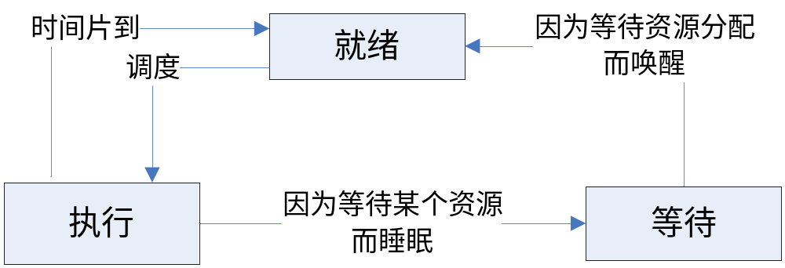
进程的状态
进程是程序的执行过程，根据它的生命周期可以划分成3种状态。
  • 执行态：该进程正在运行，即进程正在占用CPU。
  • 就绪态：进程已经具备执行的一切条件，正在等待分配CPU的处理时间片。
  • 等待态：进程不能使用CPU，若等待事件发生（等待的资源分配到）则可将其唤醒。

Slide 9
Linux下进程地址空间（1）
Linux系统是一个多进程的系统，它的进程之间具有并行性、互不干扰等特点。也就是说，每个进程都是一个独立的运行单位，拥有各自的权利和责任。其中，各个进程都运行在独立的虚拟地址空间，因此，即使一个进程发生异常，它也不会影响到系统中的其他进程。
Linux中的进程包含3个段，分别为“数据段”、“代码段”和“堆栈段”。
  • “数据段”存放的是全局变量、常数以及动态数据分配的数据空间，根据存放的数据，数据段又可以分成普通数据段（包括可读可写/只读数据段，存放静态初始化的全局变量或常量）、BSS数据段（存放未初始化的全局变量）以及堆（存放动态分配的数据）。
  • “代码段”存放的是程序代码的数据。
  • “堆栈段”存放的是子程序的返回地址、子程序的参数以及程序的局部变量等。

Slide 10
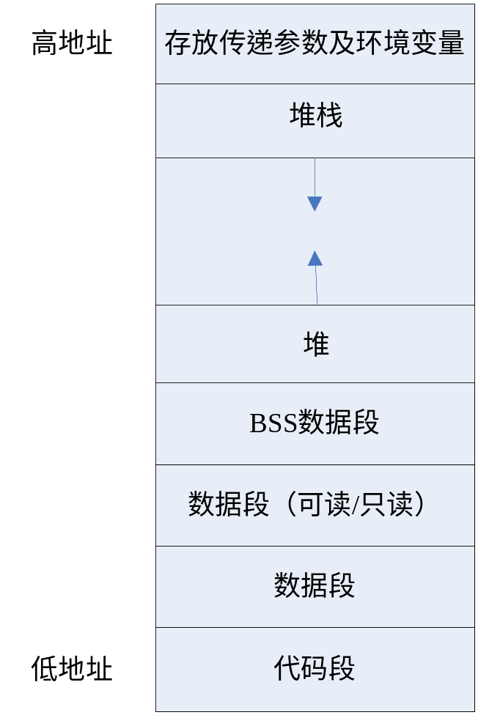
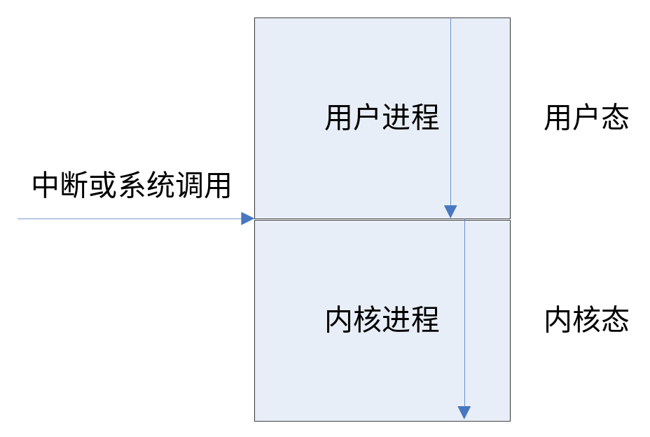
Linux下进程地址空间、用户态和内核态

Slide 11
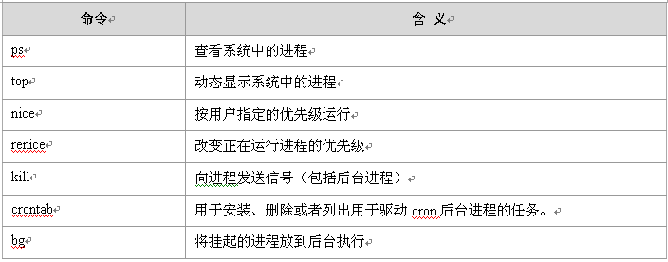
Linux下的进程管理
启动进程
  手工启动
  调度启动
进程相关命令

Slide 12
Linux下的进程管理启动进程 和调度进程
手工启动 。手工启动是由用户输入命令直接启动进程
手工启动进程又可分为前台启动和后台启动。·前台启动是手工启动一个进程的最常用方式。一般地，当用户键入一个命令如“ls –l”时，就已经启动了一个进程，并且是一个前台的进程。
后台启动往往是在该进程非常耗时，且用户也不急着需要结果的时候启动的。比如用户要启动一个需要长时间运行的格式化文本文件的进程。为了不使整个shell在格式化过程中都处于“瘫痪”状态，从后台启动这个进程是明智的选择。

Slide 13
Linux下的进程管理
调度启动系统需要进行一些比较费时而且占用资源的维护工作，并且这些工作适合在深夜无人职守的时候进行，这时用户就可以事先进行调度安排，指定任务运行的时间或者场合，到时候系统就会自动完成这一切工作。使用调度启动进程有几个常用的命令，如at命令在指定时刻执行相关进程，cron命令可以自动周期性地执行相关进程，

Slide 14
Linux下的进程管理
  ．调度进程
调度进程包括对进程的中断操作、改变优先级、查看进程状态等，在Linux 下可以使用相关的系统命令实现其操作
  进程相关命令

Slide 15
7.2 Linux进程控制编程

Slide 16
创建进程（1）
在Linux中创建一个新进程的方法是使用fork()函数。
fork()函数用于从已存在的进程中创建一个新进程。新进程称为子进程，而原进程称为父进程。使用fork()函数得到的子进程是父进程的一个复制品，它从父进程处继承了整个进程的地址空间，包括进程上下文、代码段、进程堆栈、内存信息、打开的文件描述符、信号控制设定、进程优先级、进程组号、当前工作目录、根目录、资源限制和控制终端等，而子进程所独有的只有它的进程号、资源使用和计时器等。
因为子进程几乎是父进程的完全复制，所以父子两个进程会运行同一个程序。因此需要用一种方式来区分它们，并使它们照此运行，否则，这两个进程不可能做不同的事。

Slide 17
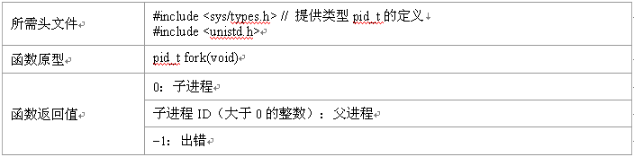
创建进程（2）
实际上是在父进程中执行fork()函数时，父进程会复制出一个子进程，而且父子进程的代码从fork()函数的返回开始分别在两个地址空间中同时运行。从而两个进程分别获得其所属fork()的返回值，其中在父进程中的返回值是子进程的进程号，而在子进程中返回0。因此，可以通过返回值来判定该进程是父进程还是子进程。
同时可以看出，使用fork()函数的代价是很大的，它复制了父进程中的代码段、数据段和堆栈段里的大部分内容，使得fork()函数的系统开销比较大，而且执行速度也不是很快。

Slide 18
示例
/*fork.c*/
#include <sys/types.h>
#include <unistd.h>
#include <stdio.h>
#include <stdlib.h>
int main(void)
{
pid_t result;
/*调用fork函数，其返回值为result*/
result = fork();

Slide 19
/*通过result的值来判断fork函数的返回情况，首先进行出错处理*/
if(result == -1){
perror("fork");
exit;
}
/*返回值为0代表子进程*/
else if(result == 0){
printf("The return value is %d\nIn child process!!\nMy PID is%d\n",result,getpid());
}
/*返回值大于0代表父进程*/
else
{
printf("The return value is %d\nIn father process!!\nMy PID is
%d\n",result,getpid());
}
}

Slide 20
[root@localhost process]# arm-linux-gcc fork..c –o fork
将可执行程序下载到目标板上，运行结果如下所示：
The return valud s 76
In father process!!
My PID is 75
The return value is :0
In child process!!
My PID is 76
从该实例中可以看出，使用fork 函数新建了一个子进程，其中的父进程返回子进程的PID，而子进程的返回值为0。

Slide 21
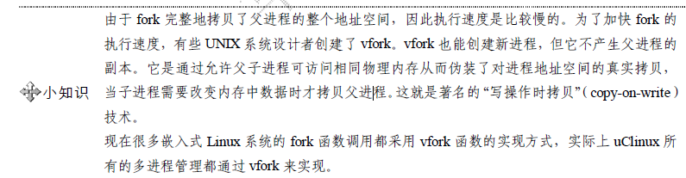

Slide 22
exec函数族（1）
exec函数族就提供了一个在进程中启动另一个程序执行的方法。它可以根据指定的文件名或目录名找到可执行文件，并用它来取代原调用进程的数据段、代码段和堆栈段，在执行完之后，原调用进程的内容除了进程号外，其他全部被新的进程替换了。另外，这里的可执行文件既可以是二进制文件，也可以是Linux下任何可执行的脚本文件。
使用exec函数族主要有两种情况
  • 当进程认为自己不能再为系统和用户做出任何贡献时，就可以调用exec函数族中的任意一个函数让自己重生；
  • 如果一个进程想执行另一个程序，那么它就可以调用fork()函数新建一个进程，然后调用exec函数族中的任意一个函数，这样看起来就像通过执行应用程序而产生了一个新进程（这种情况非常普遍）。

Slide 23
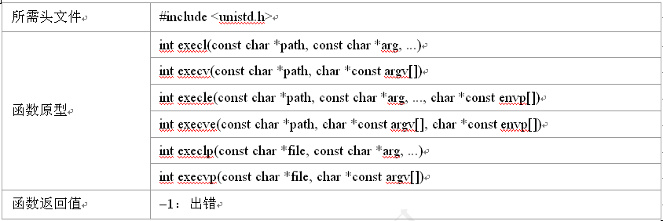
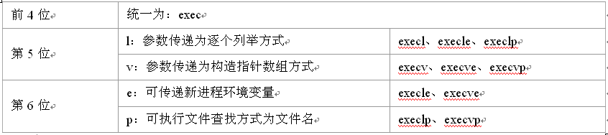
exec函数族（2）
exec函数族对应位的含义

Slide 24
示例
execlp()会从PATH 环境变量所指的目录中查找符合参数file的文件名，找到后便执行该文件，然后将第二个以后的参数当做该文件的argv[0]、argv[1]……，最后一个参数必须用空指针(NULL)作结束。如果用常数0来表示一个空指针，则必须将它强制转换为一个字符指针，否则将它解释为整形参数，如果一个整形数的长度与char * 的长度不同，那么exec函数的实际参数就将出错。如果函数调用成功,进程自己的执行代码就会变成加载程序的代码,execlp()后边的代码也就不会执行了.
返回值：
如果执行成功则函数不会返回，执行失败则直接返回-1，失败原因存于errno 中。

Slide 25
示例
/*execlp.c*/
#include <unistd.h>
#include <stdio.h>
#include <stdlib.h>
int main()
{
if(fork()==0){
/*调用execlp函数，这里相当于调用了“ps -ef”命令*/
if(execlp("ps","ps","-ef",NULL)<0)
perror("execlp error!");
}
}

Slide 26
示例
在该程序中，首先使用fork函数新建一个子进程，然后在子进程里使用execlp函数。可以看到，这里的参数列表就是在shell中使用的命令名和选项。并且当使用文件名的方式进行查找时，系统会在默认的环境变量PATH 中寻找该可执行文件。可将编译后的结果下载到目标板上，运行结果如下所示：
[root@(none) 1]# ./execlp
PID TTY Uid Size State Command
1 root 1832 S init
18602533123

Slide 27
示例
2 root 0 S [keventd]
3 root 0 S [ksoftirqd_CPU0]
4 root 0 S [kswapd]
5 root 0 S [bdflush]
6 root 0 S [kupdated]
7 root 0 S [mtdblockd]
8 root 0 S [khubd]
35 root 2104 S /bin/bash /usr/etc/rc.local
36 root 2324 S /bin/bash
41 root 1364 S /sbin/inetd
53 root 14260 S /Qtopia/qtopia-free-1.7.0/bin/qpe -qws
54 root 11672 S quicklauncher
65 root 0 S [usb-storage-0]
66 root 0 S [scsi_eh_0]
83 root 2020 R ps -ef
[root@(none) /]# env
PATH=/Qtopia/qtopia-free-1.7.0/bin:/usr/bin:/bin:/usr/sbin:/sbin

Slide 28
示例
使用完整的文件目录来查找对应的可执行文件。注意目录必须以“/”开头，否则将其视为文件名。
/*execl.c*/
#include <unistd.h>
#include <stdio.h>
#include <stdlib.h>
int main()
{
if(fork()==0){
/*调用execl函数，注意这里要给出ps程序所在的完整路径*/
if(execl("/bin/ps","ps","-ef",NULL)<0)
perror("execl error!");
}
}
同样下载到目标板上运行，运行结果同上例，如下所示：
[root@(none) 1]# ./execl

Slide 29
利用函数execle，将环境变量添加到新建的子进程中去，这里的“env”是查看当
前进程环境变量的命令，如下所示：
/*execle*/
#include <unistd.h>
#include <stdio.h>
#include <stdlib.h>
int main()
{
/*命令参数列表，必须以NULL结尾*/
char *envp[]={"PATH=/tmp","USER=sunq",NULL};
if(fork()==0){
/*调用execle函数，注意这里也要指出env的完整路径*/
if(execle("/bin/env","env",NULL,envp)<0)
perror("execle error!");
}
}
下载到目标板后的运行结果如下所示：
[root@(none) 1]# ./execle
PATH=/tmp
USER=sunq

Slide 30
使用execve函数，通过构造指针数组的方式来传递参数，注意参数列表一
定要以NULL作为结尾标识符。其代码和运行结果如下所示：
#include <unistd.h>
#include <stdio.h>
#include <stdlib.h>
int main()
{
/*命令参数列表，必须以NULL结尾*/
char *arg[]={"env",NULL};
char *envp[]={"PATH=/tmp","USER=SunshineXu",NULL};
if(fork()==0){
if(execve("/bin/env",arg,,envp)<0)
perror("execve error!");
}
}
下载到目标板后的运行结果如下所示：
[root@(none) 1]# ./execve
PATH=/tmp
USER=sunq

Slide 31

（4）exec函数族使用注意点
在使用exec 函数族时，一定要加上错误判断语句。因为exec 很容易执行失败，其中最常见的原因有：
· 找不到文件或路径，此时errno被设置为ENOENT；
· 数组 argv和envp忘记用NULL结束，此时errno被设置为EFAULT；
· 没有对应可执行文件的运行权限，此时errno被设置为EACCES。

Slide 32
exit()和_exit() （1）
exit()和_exit()函数都是用来终止进程的。
_exit()函数的作用是：直接使进程停止运行，清除其使用的内存空间，并清除其在内核中的各种数据结构；exit()函数则在这些基础上做了一些包装，在执行退出之前加了若干道工序。exit()函数与_exit()函数最大的区别就在于exit()函数在调用exit系统之前要检查文件的打开情况，把文件缓冲区中的内容写回文件，就是图中的“清理I/O缓冲”一项。
由于在Linux的标准函数库中，有一种被称作“缓冲I/O（buffered I/O）”操作，其特征就是对应每一个打开的文件，在内存中都有一片缓冲区。每次读文件时，会连续读出若干条记录，这样在下次读文件时就可以直接从内存的缓冲区中读取；同样，每次写文件的时候，也仅仅是写入内存中的缓冲区，等满足了一定的条件（如达到一定数量或遇到特定字符等），再将缓冲区中的内容一次性写入文件。

Slide 33
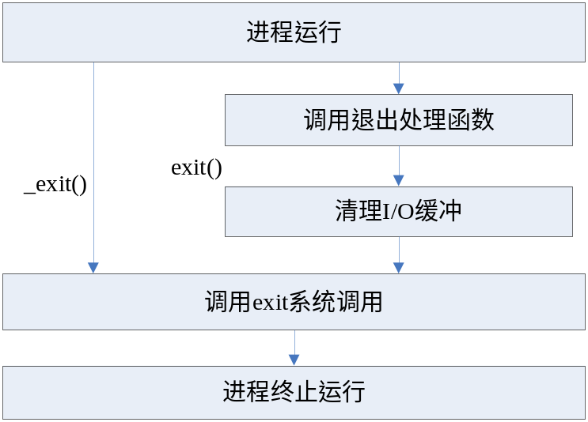
exit()和_exit() （2）
这种技术大大增加了文件读写的速度，但也为编程带来了一些麻烦。比如有些数据，认为已经被写入到文件中，实际上因为没有满足特定的条件，它们还只是被保存在缓冲区内，这时用_exit()函数直接将进程关闭，缓冲区中的数据就会丢失。因此，若想保证数据的完整性，就一定要使用exit()函数。

Slide 34
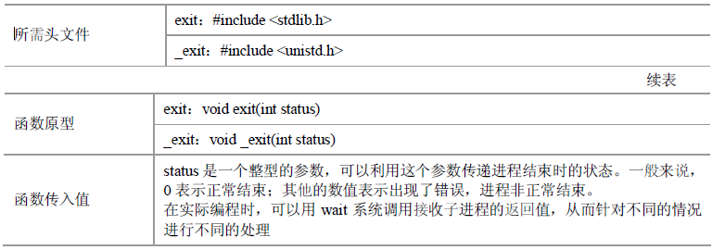
这两个示例比较了exit和_exit两个函数的区别。由于printf函数使用的是缓冲I/O 方式，该函数在遇到“\n”换行符时自动从缓冲区中将记录读出。示例中就是利用这个性质来进行比较的。以下是示例1 的代码：

Slide 35
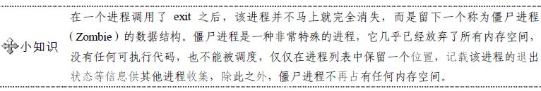
/*exit.c*/
#include <stdio.h>
#include <stdlib.h>
int main()
{
printf("Using exit...\n");
printf("This is the content in buffer");
exit(0);
}
[root@(none) 1]# ./exit
Using exit...
This is the content in buffer[root@(none) 1]#
#include <stdio.h>
#include <unistd.h>
int main()
{
printf("Using _exit...\n");
printf("This is the content in buffer");
_exit(0);
}
[root@(none) 1]# ./_exit
Using _exit...
[root@(none) 1]#

Slide 36
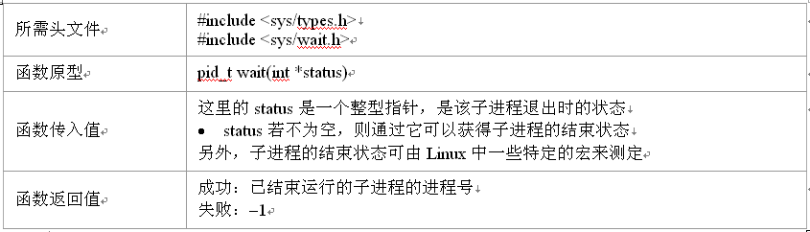
wait()和waitpid() （1）
wait()函数是用于使父进程（也就是调用wait()的进程）阻塞，直到一个子进程结束或者该进程接到了一个指定的信号为止。如果该父进程没有子进程或者他的子进程已经结束，则wait()就会立即返回。
waitpid()的作用和wait()一样，但它并不一定要等待第一个终止的子进程，它还有若干选项，如可提供一个非阻塞版本的wait()功能，也能支持作业控制。实际上wait()函数只是waitpid()函数的一个特例，在Linux内部实现wait()函数时直接调用的就是waitpid()函数。

Slide 37
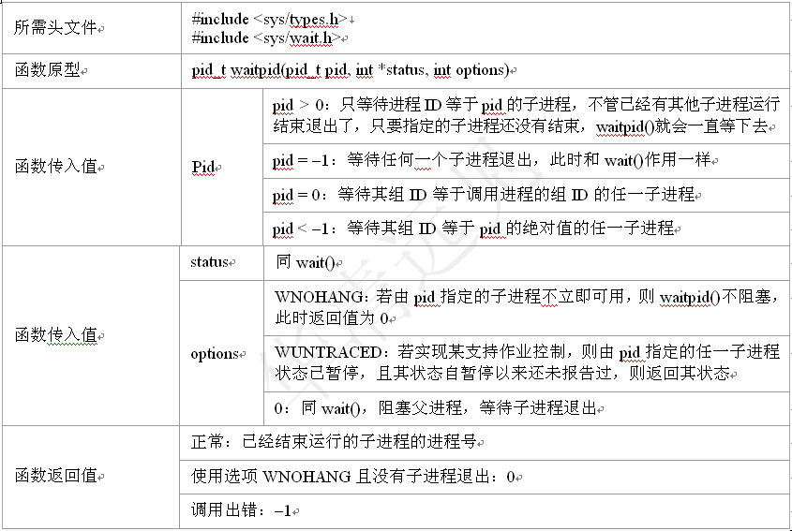
wait()和waitpid() （2）

Slide 38
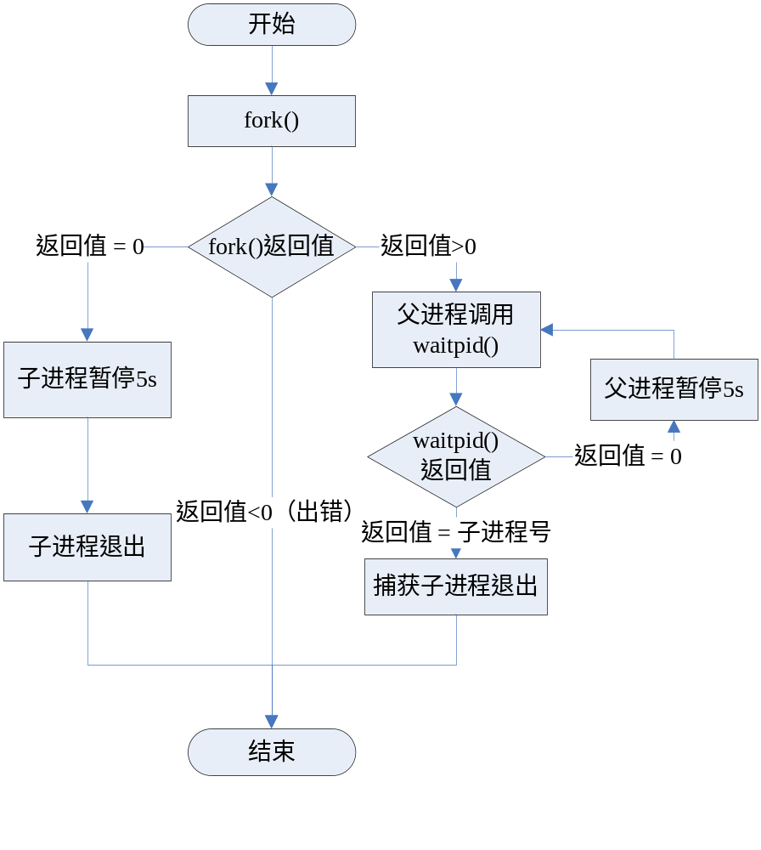
示例
阅读并执行示例7-2-4
首先使用fork
新建一子进程，然后让其子进程暂停5s（使用了sleep 函数）。接下来对原有的父进程使用waitpid 函数，并使用参数WNOHANG 使该父进程不会阻塞。若有子进程退出，则waitpid
返回子进程号；若没有子进程退出，则waitpid返回0，并且父进程每隔一秒循环判断一次。
该程的流程图

Slide 39
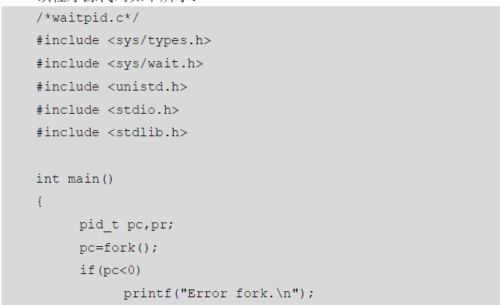
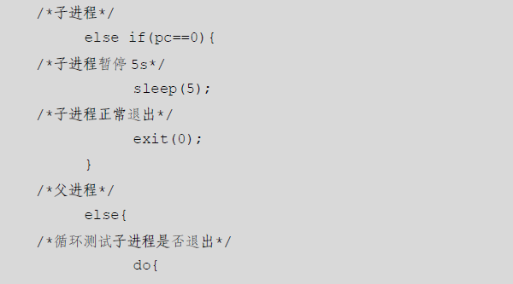
wait()和waitpid() （2）

Slide 40
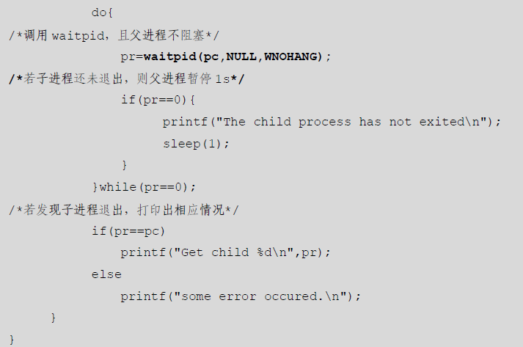
wait()和waitpid() （2）

Slide 41
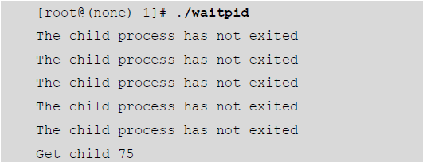
wait()和waitpid() （2）
将该程序交叉编译，下载到目标板后的运行情况如下所示：
该程序在经过5 次循环之后，捕获到了子进程的退出信号，具体的子进程号在不同的系统上会有所区别

Slide 42
Linux守护进程
守护进程就是通常所说的Daemon 进程,后台服务进程，它是一个生存期较长的进程，通常独立于控制终端并且周期性地执行某种任务或等待处理某些发生的事件。守护进程常常在系统引导载入时启动，在系统关闭时终止。Linux有很多系统服务，大多数服务都是通过守护进程实现的，守护进程还能完成许多系统任务，例如，作业规划进程crond、打印进程lqd等（这里的结尾字母d就是Daemon的意思）。
由于在Linux中，每一个系统与用户进行交流的界面称为终端，每一个从此终端开始运行的进程都会依附于这个终端，这个终端就称为这些进程的控制终端，当控制终端被关闭时，相应的进程都会自动关闭。但是守护进程却能够突破这种限制，它从被执行开始运转，直到整个系统关闭时才会退出。如果想让某个进程不因为用户、终端或者其他的变化而受到影响，那么就必须把这个进程变成一个守护进程。可见，守护进程是非常重要的。

Slide 43
1．创建子进程，父进程退出
由于守护进程是脱离控制终端的，因此，完成第一步后就会在 Shell 终端里造成一程序已经运行完毕的假象。之后的所有工作都在子进程中完成，而用户在 Shell 终端里则可以执行其他的命令，从而在形式上做到了与控制终端的脱离。
父进程创建了子进程，而父进程又退出之后，此时该子进程不就没有父进程了吗？守护进程中确实会出现这么一个有趣的现象，由于父进程已经先进程退出，会造成子进程没有父进程，从而变成一个孤儿进程
在 Linux 中，每当系统发现一个孤儿进程，就会自动由 1 号进程（也就是 init 进程）收养它，这样，原先的子进程就会变成 init 进程的子进程了
/*父进程退出*/
pid=fork();
if(pid>0){
exit(0);
}

Slide 44
2．在子进程中创建新会话
这个步骤是创建守护进程中最重要的一步，虽然它的实现非常简单，但它的意义却非常重大。在这里使用的是系统函数 setsid，在具体介绍 setsid 之前，首先要了解两个概念：
进程组和会话期。
进程组
进程组是一个或多个进程的集合。进程组由进程组 ID 来惟一标识。除了进程号（PID）之外，进程组 ID 也一个进程的必备属性。
每个进程组都有一个组长进程，其组长进程的进程号等于进程组 ID。且该进程 ID 不会因组长进程的退出而受到影响。
• 会话期
会话组是一个或多个进程组的集合。通常，一个会话开始于用户登录，终止于用户退出，在此期间该用户运行的所有进程都属于这个会话期

Slide 45
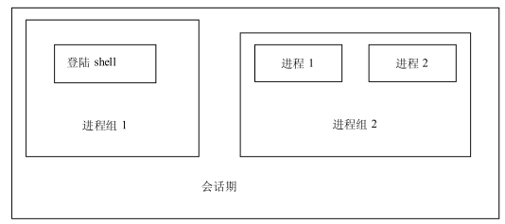
（1）setsid 函数作用
setsid 函数用于创建一个新的会话，并担任该会话组的组长。调用 setsid 有下面的 3 个作用。
• 让进程摆脱原会话的控制。
• 让进程摆脱原进程组的控制。
• 让进程摆脱原控制终端的控制。

Slide 46
3．改变当前目录为根目录
这一步也是必要的步骤。使用 fork 创建的子进程继承了父进程的当前工作目录。由于在进程运行过程中，当前目录所在的文件系统（比如“/mnt/usb”等）是不能卸载的，这对以后的使用会造成诸多的麻烦（比如系统由于某种原因要进入单用户模式） 。因此，通常的做法是让“/”作为守护进程的当前工作目录，这样就可以避免上述的问题，当然，如有特殊需要，也可以把当前工作目录换成其他的路径，如/tmp。改变工作目录的常见函数是 chdir。
4．重设文件权限掩码
文件权限掩码是指屏蔽掉文件权限中的对应位。比如，有一个文件权限掩码是 050，它就屏蔽了文件组拥有者的可读与可执行权限。由于使用 fork 函数新建的子进程继承了父进程
的文件权限掩码，这就给该子进程使用文件带来了诸多的麻烦。因此，把文件权限掩码设置为 0，可以大大增强该守护进程的灵活性。设置文件权限掩码的函数是 umask。在这里，通常的使用方法为 umask(0)。

Slide 47
5．关闭文件描述符
同文件权限掩码一样，用 fork 函数新建的子进程会从父进程那里继承一些已经打开了的文件。这些被打开的文件可能永远不会被守护进程读或写，但它们一样消耗系统资源，而且可能导致所在的文件系统无法卸下

Slide 48
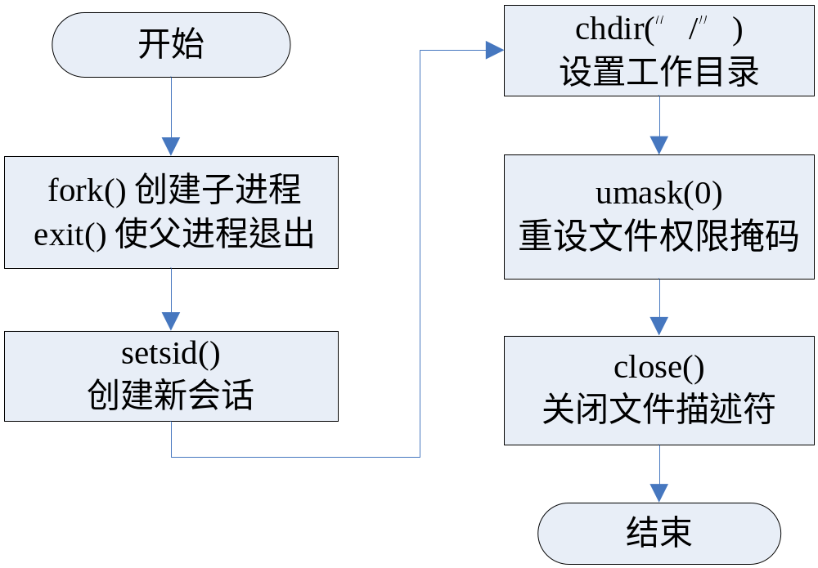
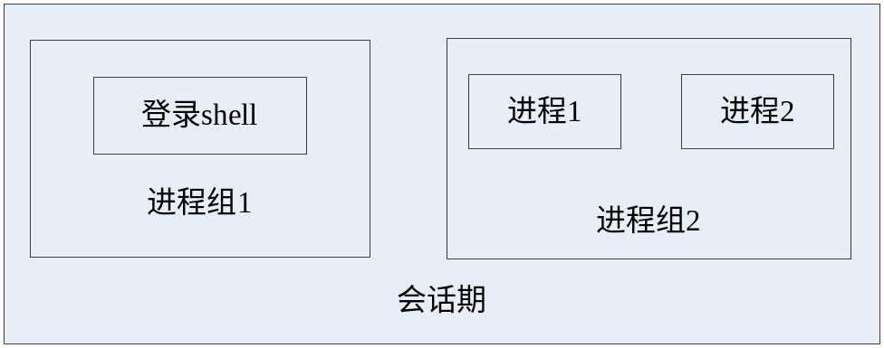
守护进程 的编写流程

Slide 49
守护进程的出错处理
读者在前面编写守护进程的具体调试过程中会发现，由于守护进程完全脱离了控制终端，因此，不能像其他普通进程一样将错误信息输出到控制终端来通知程序员。守护进程的一种通用的办法是使用syslog服务，将程序中的出错信息输入到系统日志文件中，从而可以直观地看到程序的问题所在。
syslog是Linux中的系统日志管理服务，通过守护进程syslogd来维护。该守护进程在启动时会读一个配置文件“/etc/syslog.conf”。该文件决定了不同种类的消息会发送向何处。例如，紧急消息可被送向系统管理员并在控制台上显示，而警告消息则可被记录到一个文件中。
openlog()函数用于打开系统日志服务的一个连接；syslog()函数是用于向日志文件中写入消息，在这里可以规定消息的优先级、消息输出格式等；closelog()函数是用于关闭系统日志服务的连接。

Slide 50
/*dameon.c 创建守护进程实例*/
#include<stdio.h>
#include<stdlib.h>
#include<string.h>
#include<fcntl.h>
#include<sys/types.h>
#include<unistd.h>
#include<sys/wait.h>
#define MAXFILE 65535
int main()
{
pid_t pc;
int i,fd,len;
char *buf="This is a Dameon\n";
len =strlen(buf);
pc=fork(); //第一步
if(pc<0){

Slide 51
/*dameon.c 创建守护进程实例*/
#include<stdio.h>
#include<stdlib.h>
#include<string.h>
#include<fcntl.h>
#include<sys/types.h>
#include<unistd.h>
#include<sys/wait.h>
#define MAXFILE 65535
int main()
{
pid_t pc;
int i,fd,len;
char *buf="This is a Dameon\n";
len =strlen(buf);
pc=fork(); //第一步
if(pc<0){

Slide 52
/*dameon.c 创建守护进程实例*/
#include<stdio.h>
#include<stdlib.h>
#include<string.h>
#include<fcntl.h>
#include<sys/types.h>
#include<unistd.h>
#include<sys/wait.h>
#define MAXFILE 65535
int main()
{
pid_t pc;
int i,fd,len;
char *buf="This is a Dameon\n";
len =strlen(buf);
pc=fork(); //第一步
if(pc<0){

Slide 53
printf("error fork\n");
exit(1);
}else if(pc>0)
exit(0);
/*第二步*/
setsid();
/*第三步*/
chdir("/");
/*第四步*/
umask(0);
for(i=0;i<MAXFILE;i++)
/*第五步*/
close(i);
/*这时创建完守护进程，以下开始正式进入守护进程工作*/
while(1){
if((fd=open("/tmp/dameon.log",O_CREAT|O_WRONLY|O_APPEND,0600))<0){
perror("open");

Slide 54
exit(1);
}
write(fd, buf, len+1);
close(fd);
sleep(10);
}
}
将将该程序下载到开发板中， 可以看到该程序每可以看到该进程在后台运行。如下所示：该程序下载到开发板中， 可以看到该程序每隔 可以看到该进程在后台运行。如下所示：
[root@(none) 1]# tail -f /tmp/dameon.log
This is a Dameon
This is a Dameon
This is a Dameon
This is a Dameon
…
[root@(none) 1]# ps -ef|grep daemon
76 root 1272 S ./daemon
85 root 1520 S grep daemon

Slide 55
7.4 实验

Slide 56
实验1 – 多进程程序（1）
1．实验目的
通过编写多进程程序，使读者熟练掌握fork()、exec()、wait()和waitpid()等函数的使用，进一步理解在Linux中多进程编程的步骤。
2．实验内容
该实验有3个进程，其中一个为父进程，其余两个是该父进程创建的子进程，其中一个子进程运行“ls -l”指令，另一个子进程在暂停5s之后异常退出，父进程先用阻塞方式等待第一个子进程的结束，然后用非阻塞方式等待另一个子进程的退出，待收集到第二个子进程结束的信息，父进程就返回。

Slide 57
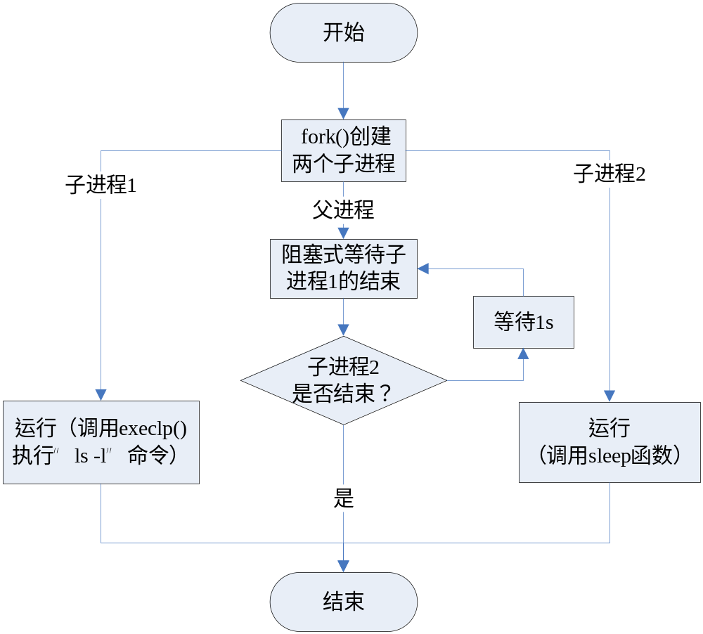
实验1 – 多进程程序（2）

Slide 58
实验2 – 守护进程（1）
1．实验目的
通过编写一个完整的守护进程，使读者掌握守护进程编写和调试的方法，并且进一步熟悉如何编写多进程程序。
2．实验内容
在该实验中，读者首先建立起一个守护进程，然后在该守护进程中新建一个子进程，该子进程暂停10s，然后自动退出，并由守护进程收集子进程退出的消息。在这里，子进程和守护进程的退出消息都在系统日志文件（例如“/var/log/messages”，日志文件的全路径名因版本的不同可能会有所不同）中输出。子进程退出后，守护进程循环暂停，其间隔时间为10s。

Slide 59
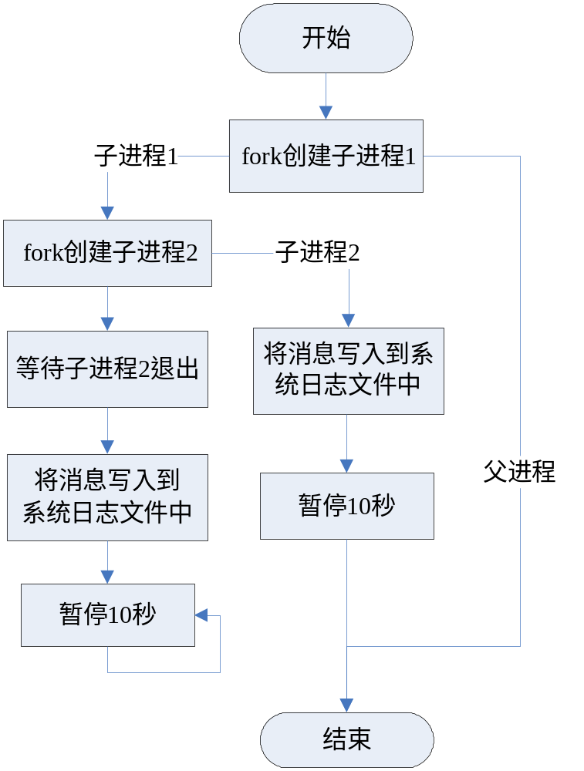
实验2 – 守护进程（2）

Slide 60
思考与练习
查阅资料，明确Linux中进程处理和嵌入式Linux中的进程处理有什么区别。

